Slide 1
MaxPID
Éléments de corrigés des tp

Slide 3
02 Chaîne fonctionnelle

Slide 4




















Chaine fonctionnelle du Comax
Acquérir
Traiter
Communiquer
Codeur incrémental
Capteur de courant
Génératrice tachymétrique
Capteur d’effort
Carte EPOS
Carte EPOS
PC
Ordres (PWM)
Poignée en position initiale
Alimenter
Distribuer
Convertir
Transmettre
Transmettre
Poignée
xx V $=$
$$𝓟=UI$$
xx V $=$
$$𝓟=UI$$
$$𝓟=C_{m}ω_{m}$$
$$𝓟=C_{m}ω_{m}$$
$$𝓟=F_{m}V$$
230 V $\sim$
Alimentation
Hacheur
Moteur à courant continu
Train épicycloïdal
Axe linéaire « Poulie courroie »
Poignée en position finale
Codeur, ampèremètre et capteur d’effort sont nécessaires au bon fonctionnement du système.

Slide 5
07 Modélisation composants ou phénomènes

Slide 6
09 Dimensionnement d’un actionneur en dynamique

Slide 7



Objectif :
On souhaite déterminer le couple maximal et la vitesse maximale d’un moteur pour pouvoir déplacer une charge de XXX kg en moins de XXXX s.
Modèle
Expérimentation : première approche pour avoir une estimation de la puissance
Protocole Expérimental
Montée, avec un chargement maximal, et un échelon de position
Mesure de la vitesse grâce à la génératrice tachymétrique ou au codeur/potentiomètre
Meure du couple moteur grâce au courant…
Convertir
Transmettre
xx V $=$
$$𝓟=UI$$
$$𝓟=C_{m}ω_{m}$$
$$𝓟=C_{m}ω_{m}$$
Moteur à courant continu
Mécanisme

Slide 8
Stratégie – TEC
Energie cinétique
Ensemble stator
Ensemble rotor
Ecrou
Ensemble bras
Puissance intérieure
Puissance dans les liaisons
Puissance du mpteur
Puissance dissipée par frottements
Puissance extérieure
Puissance de la pesanteur
Puissance dans les liaisons
Puissance dissipée par frottements
Puissance dissipée par frottements (intérieurs et extérieurs)
Il est rarement possible de déterminer les frottements dans chacune des liaisons. On cherche donc souvent un modèle de frottement « ramené » à un des mouvements.

Slide 9
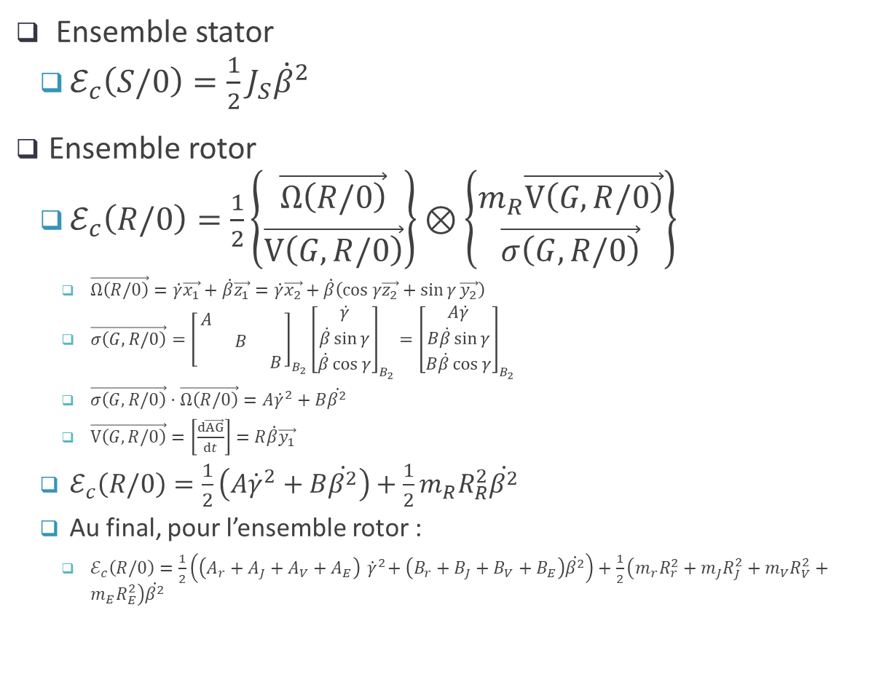
Stratégie TEC Energie cinétique
Energie cinétique
Relation cinématique
Expérimentalement
Avec la documentation
Energie cinétique ensemble stator
Inertie stator : peser stator + SW
Energie cinétique ensemble rotor
Energie cinétique écrou
Energie cinétique ensemble bras
Documentation
Inertie du réducteur
Documentation
Inertie de la poulie
Inertie codeur ?
Masse en translation
Documentation
Expérimentation
Ensemble stator
$ℰ_{c}\left(S/0\right)=\frac{1}{2}J_{S}{\dot{β}}^{2}$
Ensemble rotor
$ℰ_{c}\left(R/0\right)=\frac{1}{2}\left\{\begin{aligned}\vec{Ω\left(R/0\right)} \\ \vec{V\left(G,R/0\right)}\end{aligned}\right\}⊗\left\{\begin{aligned}m_{R}\vec{V\left(G,R/0\right)} \\ \vec{σ\left(G,R/0\right)}\end{aligned}\right\}$
$\vec{Ω\left(R/0\right)}=\dot{γ}\vec{x_{1}}+\dot{β}\vec{z_{1}}=\dot{γ}\vec{x_{2}}+\dot{β}\left(cos γ\vec{z_{2}}+\sin{γ}\vec{y_{2}}\right)$
$\vec{σ\left(G,R/0\right)}={\left[\begin{matrix}A & & \\ & B & \\ & & B\end{matrix}\right]}_{B_{2}}{\left[\begin{matrix}\dot{γ} \\ \dot{β}\sin{γ} \\ \dot{β}\cos{γ}\end{matrix}\right]}_{B_{2}}={\left[\begin{matrix}A\dot{γ} \\ B\dot{β}\sin{γ} \\ B\dot{β}\cos{γ}\end{matrix}\right]}_{B_{2}}$
$\vec{σ\left(G,R/0\right)}⋅\vec{Ω\left(R/0\right)}=A{\dot{γ}}^{2}+B\dot{β^{2}}$
$\vec{V\left(G,R/0\right)}=\left[\frac{d\vec{AG}}{dt}\right]=R\dot{β}\vec{y_{1}}$
$ℰ_{c}\left(R/0\right)=\frac{1}{2}\left(A{\dot{γ}}^{2}+B\dot{β^{2}}\right)+\frac{1}{2}m_{R}R_{R}^{2}\dot{β^{2}}$
Au final, pour l’ensemble rotor :
$ℰ_{c}\left(R/0\right)=\frac{1}{2}\left(\left(A_{r}+A_{J}+A_{V}+A_{E}\right){ \dot{γ}}^{2}+\left(B_{r}+B_{J}+B_{V}+B_{E}\right)\dot{β^{2}}\right)+\frac{1}{2}\left(m_{r}R_{r}^{2}+m_{J}R_{J}^{2}+m_{V}R_{V}^{2}+m_{E}R_{E}^{2}\right)\dot{β^{2}}$

Slide 10
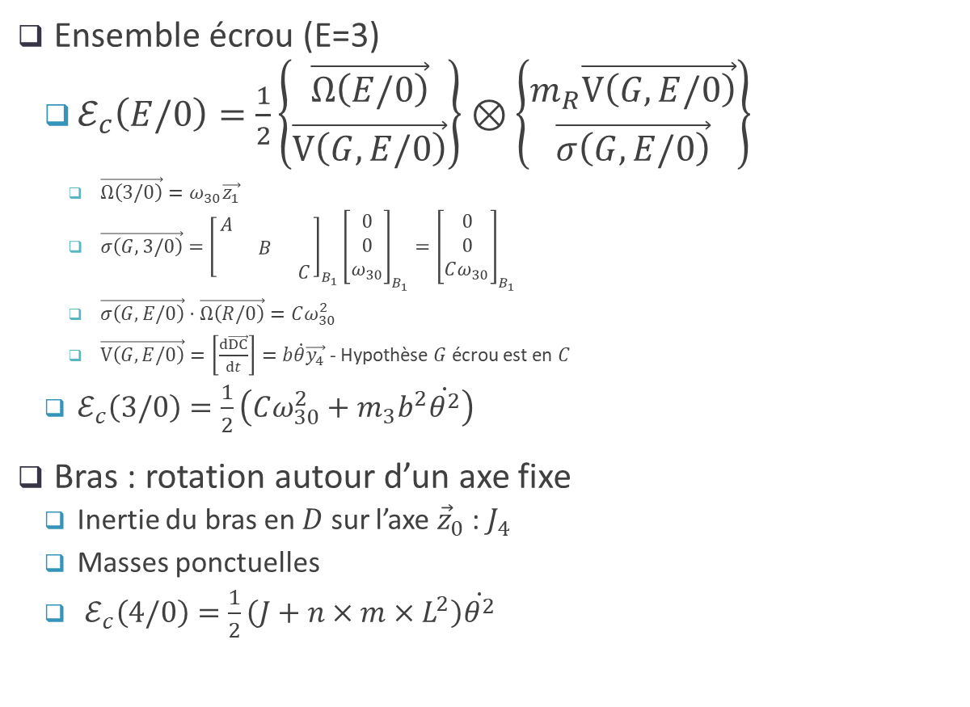
Stratégie TEC Energie cinétique
Energie cinétique
Relation cinématique
Expérimentalement
Avec la documentation
Energie cinétique ensemble stator
Inertie stator : peser stator + SW
Energie cinétique ensemble rotor
Energie cinétique écrou
Energie cinétique ensemble bras
Documentation
Inertie du réducteur
Documentation
Inertie de la poulie
Inertie codeur ?
Masse en translation
Documentation
Expérimentation
Ensemble écrou (E=3)
$ℰ_{c}\left(E/0\right)=\frac{1}{2}\left\{\begin{aligned}\vec{Ω\left(E/0\right)} \\ \vec{V\left(G,E/0\right)}\end{aligned}\right\}⊗\left\{\begin{aligned}m_{R}\vec{V\left(G,E/0\right)} \\ \vec{σ\left(G,E/0\right)}\end{aligned}\right\}$
$\vec{Ω\left(3/0\right)}=ω_{30}\vec{z_{1}}$
$\vec{σ\left(G,3/0\right)}={\left[\begin{matrix}A & & \\ & B & \\ & & C\end{matrix}\right]}_{B_{1}}{\left[\begin{matrix}0 \\ 0 \\ ω_{30}\end{matrix}\right]}_{B_{1}}={\left[\begin{matrix}0 \\ 0 \\ Cω_{30}\end{matrix}\right]}_{B_{1}}$
$\vec{σ\left(G,E/0\right)}⋅\vec{Ω\left(R/0\right)}=Cω_{30}^{2}$
$\vec{V\left(G,E/0\right)}=\left[\frac{d\vec{DC}}{dt}\right]=b\dot{θ}\vec{y_{4}}$ - Hypothèse $G$ écrou est en $C$
$ℰ_{c}\left(3/0\right)=\frac{1}{2}\left(Cω_{30}^{2}+m_{3}b^{2}\dot{θ^{2}}\right)$
Bras : rotation autour d’un axe fixe
Inertie du bras en $D$ sur l’axe ${\vec{z}}_{0}$ : $J_{4}$
Masses ponctuelles
$ℰ_{c}\left(4/0\right)=\frac{1}{2}\left(J+n×m×L^{2}\right)\dot{θ^{2}}$

Slide 11
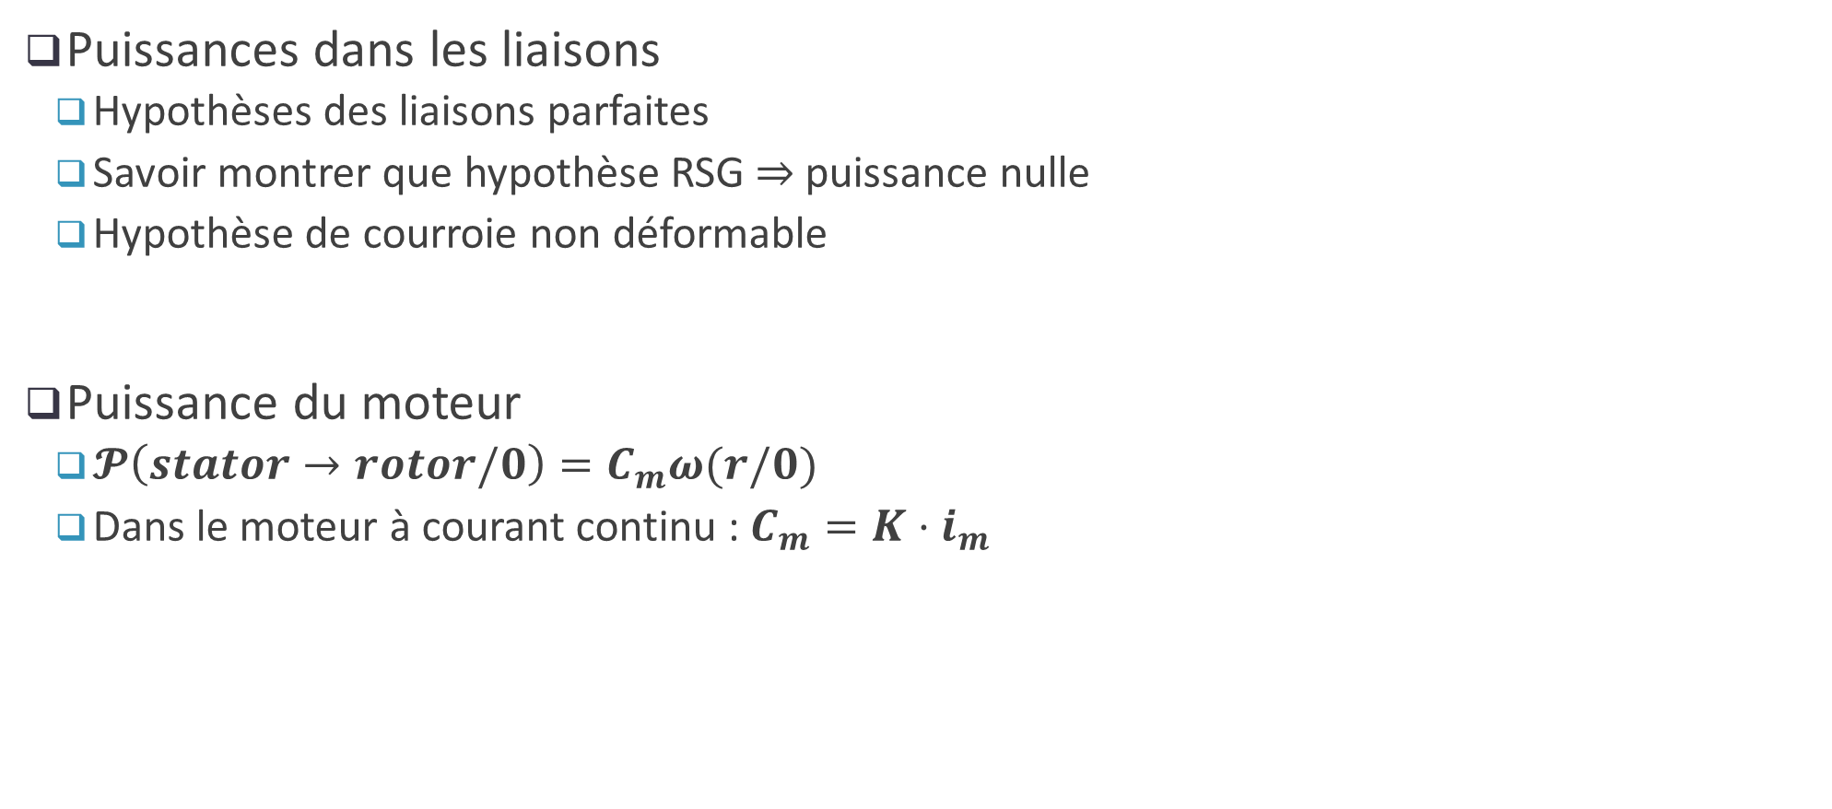
Stratégie TEC Puissances
Puissances dans les liaisons
Hypothèses des liaisons parfaites
Savoir montrer que hypothèse RSG $⇒$ puissance nulle
Hypothèse de courroie non déformable
Puissance du moteur
$𝓟\left(stator→rotor/0\right)=C_{m}ω(r/0)$
Dans le moteur à courant continu : $C_{m}=K⋅i_{m}$

Slide 12

Stratégie TEC Evaluation de la puissance dissipée par frottement
Choix d’un modèle
$C_{f}=C_{fs}+f_{v}⋅ω_{m}+k⋅ω_{m}^{2}+…$
Vérifier expérimentalement si les frottements dépendent de la vitesse ou non.
Les évaluer le cas échéant…

